Slide 1
HỆ ĐIỀU HÀNH
CHƯƠNG 5: ĐỒNG BỘ TIẾN TRÌNH (PHẦN 3)
Trong 02 phần trước, ta đã tìm hiểu về những kỹ thuật và công cụ để giải quyết vấn đề vùng tranh chấp giải thuật Peterson, semaphore, mutex, monitor. Trong nội dung cuối cùng của Chương 5, ta sẽ thảo luận việc áp dụng các kỹ thuật trên vào các bài toán đồng bộ kinh điển như thế nào và những vấn đề có thể phát sinh khi thực hiện.
Trình bày: …

Slide 2
MỤC TIÊU
Giải thích được bài toán đồng bộ bounded-buffer
Giải thích được bài toán đồng bộ readers-writers
Giải thích được bài toán đồng bộ dining-philosophers
Phân tích các vấn đề thường gặp khi thực hiện đồng bộ tiến trình/tiểu trình

Slide 3
NỘI DUNG
Bài toán đồng bộ bounded-buffer
Bài toán đồng bộ readers-writers
Bài toán đồng bộ dining-philosophers

Slide 4
BÀI TOÁN ĐỒNG BỘ BOUNDED-BUFFER
5.9.1. Phát biểu bài toán bounded-buffer
Bài toán bounded-buffer (đã được đề cập trong phần 5.1) mô tả một mảng có giới hạn số phần từ và 02 tiến trình lần lượt là Producer và Consumer có nhiệm vụ đồng thời ghi và xóa phần tử ra khỏi mảng.
09.

Slide 5
5.9.1. Phát biểu bài toán bounded-buffer
count
Một mảng buffer[] có tối đa n phần tử Số lượng phần tử trong mảng là count
n
Tiến trình Producer thêm phần tử vào mảng
Thêm phần tử vào mảng
Tiến trình Consumer xóa phần tử khỏi mảng
Xóa phẩn tử khỏi mảng

Slide 6
5.9.1. Phát biểu bài toán bounded-buffer
count = n
Tiến trình Producer thêm phần tử vào mảng → Không thể thêm khi mảng đã đầy
Không thể thêm tiếp
count = 0
Tiến trình Consumer xóa phần tử khỏi mảng → Không thể xóa khi mảng đang rỗng
Không thể xóa tiếp

Slide 7
BÀI TOÁN ĐỒNG BỘ BOUNDED-BUFFER
5.9.2. Giải pháp cho bài toán bounded-buffer
Để giải quyết bài toán bounded–buffer, ta cần xác định đúng điều kiện và áp dụng semaphore để đồng bộ cho các điều kiện này.
09.

Slide 8
5.9.2. Giải pháp cho bài toán bounded-buffer
Bước 1: Dựa vào điều kiện, xác định tài nguyên:
Không thể thêm khi mảng đã đầy → Tài nguyên 1: số vị trí có thể thêm
Không thể xóa khi mảng đang rỗng → Tài nguyên 2: số vị trí có thể xóa
Vùng tranh chấp: mảng buffer và count → Bảo vệ vùng tranh chấp → mutual exclusion
Tài nguyên 2
Tài nguyên 1
Producer
// add to buffer[]
count++;
Consumer
// remove from buffer[]
count--;

Slide 9
5.9.2. Giải pháp cho bài toán bounded-buffer
Bước 2: Xác định số lượng semaphore
Tài nguyên 1: số vị trí có thể thêm → semaphore empty: khởi tạo là n
Tài nguyên 2: số vị trí có thể xóa → semaphore full: khởi tạo là 0
Bảo vệ vùng tranh chấp → mutual exclusion → semaphore mutex: khởi tạo là 1
Tài nguyên 2
Tài nguyên 1
full
empty
trạng thái ban đầu mảng rỗng:
empty = n;
full = 0;

Slide 10
5.9.2. Giải pháp cho bài toán bounded-buffer
Bước 3: Đặt wait() và signal()
Producer
Consumer
wait(empty);
wait(mutex);
// add to buffer[]
count++;
signal(mutex);
signal(full);
wait(full);
wait(mutex);
// remove from buffer[]
count--;
signal(mutex);
signal(empty);
Tài nguyên 2
Tài nguyên 1
full
empty
Notes:
FILL IN THE BLANKS, chứng minh đoạn code trên là đúng

Slide 11
BÀI TOÁN ĐỒNG BỘ BOUNDED-BUFFER
5.9.3. Các lỗi thường gặp
Một vấn đề thường thấy khi chưa hiểu rõ các công cụ đồng bộ đó là người lập trình thường cố gắng sử dụng while hoặc if để đồng bộ. Một số khác khi phân tích bài toán lại bỏ quên vùng tranh chấp dẫn đến việc đồng bộ không đảm bảo loại trừ tương hỗ.
09.

Slide 12
5.9.3. Các lỗi thường gặp
Sử dụng hàm while hoặc if
Producer
Producer
wait(empty);
wait(mutex);
// add to buffer[]
count++;
signal(mutex);
signal(full);
while (count < n){
wait(mutex);
// add to buffer[]
count++;
signal(mutex);
}
Tài nguyên 2
Tài nguyên 1
full
empty
Consumer
Consumer
while (count > 0){
wait(mutex);
// remove from buffer[]
count--;
signal(mutex);
}
wait(full);
wait(mutex);
// remove from buffer[]
count--;
signal(mutex);
signal(empty);
BUSY WAITING
Notes:
FILL IN THE BLANKS, chứng minh BUSY WAITING

Slide 13
5.9.3. Các lỗi thường gặp
Bỏ qua vùng tranh chấp
Producer
Producer
wait(empty);
wait(mutex);
// add to buffer[]
count++;
signal(mutex);
signal(full);
wait(empty);
// add to buffer[]
count++;
signal(full);
Tài nguyên 2
Tài nguyên 1
full
empty
Consumer
Consumer
wait(full);
// remove from buffer[]
count--;
signal(empty);
wait(full);
wait(mutex);
// remove from buffer[]
count--;
signal(mutex);
signal(empty);
DỮ LIỆU KHÔNG NHẤT QUÁN

Slide 14
BÀI TOÁN ĐỒNG BỘ READERS-WRITERS
5.10.1. Phát biểu bài toán Readers-Writers
Giả sử tồn tại một cơ sở dữ liệu được chia sẻ giữa những tiến trình đang thực thi đồng thời. Một số tiến trình chỉ muốn đọc dữ liệu trong khi một số khác muốn cập nhật (vừa đọc và ghi) vào cơ sở dữ liệu này. Các tiến trình chỉ muốn đọc dữ liệu được gọi là Readers và các tiến trình muốn cập nhật được gọi là Writers.
10.

Slide 15

5.10.1. Phát biểu bài toán Readers-Writers
Dữ liệu được chia sẻ giữa các tiến trình đang thực thi đồng thời
Readers: Chỉ đọc dữ liệu; không thực hiện cập nhật
Writers: Có thể vừa đọc vừa ghi dữ liệu
R1
W1
W2
R1
R1

Slide 16
5.10.1. Phát biểu bài toán Readers-Writers
Dữ liệu được chia sẻ giữa các tiến trình đang thực thi đồng thời
Readers: Chỉ đọc dữ liệu; không thực hiện cập nhật
Writers: Có thể vừa đọc vừa ghi dữ liệu
Vấn đề:
Cho phép nhiều Readers cùng đọc dữ liệu đồng thời
Chỉ một Writers được phép truy cập dữ liệu tại một thời điểm
R1
W1
R1
R1

Slide 17
5.10.1. Phát biểu bài toán Readers-Writers
Các biến thể của bài toán Readers - Writers
Biến thể 1
(The First Readers – Writers Problem)
Biến thể 2
(The Second Readers – Writers Problem)
Ưu tiên Readers.
Các Readers có thể đọc đồng thời cùng nhau.
Khi một Readers đang đọc, không có Readers nào phải chờ chỉ vì có một Writers đang chờ trước nó.
→ Writers có thể bị starvation
Ưu tiên Writers.
Khi một Writers đã sẵn sàng thì Writers này sẽ được thực thi càng sớm càng tốt.
Nếu một Writers đang chờ để truy cập dữ liệu, không có một Readers mới nào được phép thực thi.
→ Readers có thể bị starvation

Slide 18
BÀI TOÁN ĐỒNG BỘ READERS-WRITERS
5.10.2. Giải pháp cho bài toán Readers-Writers
Việc 2 Readers cùng truy cập và đọc dữ liệu được chia sẻ không gây ra vấn đề gì đến tính nhất quán của dữ liệu và tính đúng đắn của chương trình. Tuy nhiên, khi có một Writers cùng với một vài tiến trình khác (bất kể Readers hay Writers khác) truy cập đồng thời vào dữ liệu được chia sẻ thì dữ liệu sẽ bị ảnh hưởng. Giải pháp cho bài toán Readers – Writers cần phải dựa vào độ ưu tiên giữa Readers và Writers, đồng thời đảm bảo được tính loại trừ tương hỗ khi một Writer truy cập dữ liệu.
10.

Slide 19
5.10.2. Giải pháp cho bài toán Readers-Writers
Biến thể 1 – Ưu tiên Readers
Reader
Writer
// đọc dữ liệu
// cập nhật dữ liệu
Các dữ liệu được chia sẻ:
Cơ sở dữ liệu/Biến/Mảng/...
semaphore rw_mutex: khởi tạo là 1 // bảo vệ cơ sở dữ liệu
semaphore mutex: khởi tạo là 1 // bảo vệ read_count
Biến read_count: khởi tạo là 0 // đếm số Readers // được chia sẻ giữa các Readers

Slide 20
5.10.2. Giải pháp cho bài toán Readers-Writers
Biến thể 1 – Ưu tiên Readers
Reader
Writer
wait(mutex); read_count++; if (read_count == 1) /* first reader */
wait(rw_mutex);
signal(mutex);
... /* đọc dữ liệu */
...
wait(mutex); read_count--; if (read_count == 0) /* last reader */
signal(rw_mutex);
signal(mutex);
wait(rw_mutex);
... /* cập nhật dữ liệu */
...
signal(rw_mutex);
Nếu một Writer đang ở trong CS và có n Readers đang đợi thì một Reader được xếp trong hàng đợi của rw_mutex và n − 1 Reader kia trong hàng đợi của mutex.
Khi Writer thực thi signal(rw_mutex), hệ thống có thể phục hồi thực thi của một trong các Reader đang đợi hoặc Writer đang đợi.
Notes:
Bài đọc thêm Giải pháp cho Biến thể 2

Slide 21
BÀI TOÁN ĐỒNG BỘ DINING-PHILOSOPHER
5.11.1. Phát biểu bài toán Dining-Philosopher
Bài toán Dining-Philosopher hay còn gọi là Bài toán Các Triết gia ăn tối được xem là bài toán đồng bộ kinh điển không phải bởi vì tính quan trọng trong thực hành hay bởi các nhà khoa học máy tính không thích các Triết gia mà bởi vì đây là một ví dụ cho các vấn đề đồng bộ trên quy mô lớn. Bài toán này cho thấy sự khó khăn khi phải cấp phát các tài nguyên giữa các tiến trình sao cho không bị deadlock và starvation.
11.

Slide 22
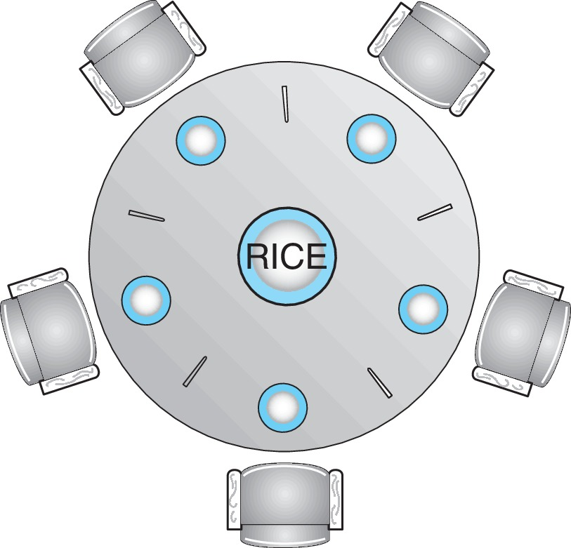
5.11.1. Phát biểu bài toán Dining-Philosopher
Có n Triết gia ngồi trên một chiếc bàn tròn với tô cơm ở giữa
Họ dành thời gian chỉ để làm 2 công việc: suy nghĩ và ăn
Họ không tương tác với những người bên cạnh
Thi thoảng các Triết gia sẽ cầm lên 2 chiếc đũa (mỗi chiếc 1 lần) để ăn
Cần phải có đủ 2 chiếc đũa thì mới ăn được, sau khi ăn xong thì trả lại 2 chiếc đũa
Số chiếc đũa cũng là n

Slide 23
5.11.1. Phát biểu bài toán Dining-Philosopher
Trường hợp có 5 Triết gia, dữ liệu được chia sẻ như sau:
Tô cơm (dữ liệu)
Mảng semaphore chopstick[5]: tất cả khởi tạo là 1 // 5 chiếc đũa
Notes:
Chúng ta không cần quan tấm đến “tô cơm” trong ví dụ này

Slide 24
BÀI TOÁN ĐỒNG BỘ DINING-PHILOSOPHER
5.11.2. Giải pháp cho bài toán Dining-Philosopher
Bài toán Dining-Philosopher hay còn gọi là Bài toán Các Triết gia ăn tối được xem là bài toán đồng bộ kinh điển không phải bởi vì tính quan trọng trong thực hành hay bởi các nhà khoa học máy tính không thích các Triết gia mà bởi vì đây là một ví dụ cho các vấn đề đồng bộ trên quy mô lớn. Bài toán này cho thấy sự khó khăn khi phải cấp phát các tài nguyên giữa các tiến trình sao cho không bị deadlock và starvation.
11.

Slide 25
5.11.2. Giải pháp cho bài toán Dining-Philosopher
Giải pháp sử dụng semaphore
Triết gia thứ i:
0
1
wait (chopstick[i] ); // chờ đũa bên trái
wait (chopstick[ (i + 1) % 5] ); // chờ đũa bên phải
...
/* eat for awhile */
...
signal (chopstick[i] ); // trả đũa bên trái
signal (chopstick[ (i + 1) % 5] ); // trả đũa bên phải
...
/* think for awhile */
...
1
0
2
4
2
4
3
3

Slide 26
5.11.2. Giải pháp cho bài toán Dining-Philosopher
Giải pháp sử dụng semaphore
Triết gia thứ i:
0
1
wait (chopstick[i] );
wait (chopstick[ (i + 1) % 5] );
...
/* eat for awhile */
...
signal (chopstick[i] );
signal (chopstick[ (i + 1) % 5] );
...
/* think for awhile */
...
Nếu tất cả Triết gia đồng thời cầm đũa bên trái
1
0
2
DEADLOCK
4
2
4
3
3

Slide 27
5.11.2. Giải pháp cho bài toán Dining-Philosopher
Một số giải pháp có thể tránh deadlock:
Cho phép tối đa 4 Triết gia ngồi vào bàn
Chỉ cho phép Triết gia cầm đũa khi cả 2 chiếc đũa đã sẵn sàng → Cần phải thực hiện hành động cầm đũa trong CS
Giải pháp bất đối xứng: Triết gia ngồi vị trí lẻ cầm đũa bên trái trước, rồi sau đó cầm đũa bên phải; trong khi Triết gia ngồi vị trí chẵn cầm đũa bên phải trước, rồi sau đó cầm đũa bên trái.
Cần phải lưu ý tình trạng Starvation vẫn có thể xảy ra

Slide 28
5.11.2. Giải pháp cho bài toán Dining-Philosopher
Giải pháp sử dụng monitor
Triết gia chỉ có thể cầm đũa khi cả 2 chiếc đã sẵn sàng
Khai báo kiểu dữ liệu
enum {THINKING; HUNGRY, EATING} state [5];
Triết gia thứ i chỉ có thể đặt trạng thái state[i] = EATING khi cả 2 người kế bên đang không ăn
(state[(i+4)%5)] != EATING) && (state[(i+1)%5)] != EATING)
Khai báo condition self[5]: cho phép Triết gia thứ i tự trì hoãn khi mình bị đói nhưng không thể cầm đũa
0
1
1
0
2
4
2
4
3
3

Slide 29
5.11.2. Giải pháp cho bài toán Dining-Philosopher
0
1
1
Giải pháp sử dụng monitor
0
2
4
2
Khai báo monitor:
4
3
3
monitor DiningPhilosophers
{
enum {THINKING; HUNGRY, EATING} state [5];
condition self [5];
void pickup (int i) {
state[i] = HUNGRY;
test(i);
if (state[i] != EATING) self[i].wait;
}
void putdown (int i) {
state[i] = THINKING;
test((i + 4) % 5);
test((i + 1) % 5);
}
...
...
void test(int i) {
if ((state[(i + 4) % 5] != EATING) &&
(state[i] == HUNGRY) &&
(state[(i + 1) % 5] != EATING)) {
state[i] = EATING;
self[i].signal();
}
}
initialization code() {
for (int i = 0; i < 5; i++)
state[i] = THINKING;
}
}

Slide 30
5.11.2. Giải pháp cho bài toán Dining-Philosopher
Giải pháp sử dụng monitor
Triết gia thứ i:
0
1
dp.pickup(i);
// ăn
dp.putdown(i);
1
0
2
Giải thuật không bao giờ bị deadlock
Tuy nhiên, vẫn có thể xảy ra starvation
4
2
4
3
3

Slide 31
Tóm tắt lại nội dung buổi học
Bài toán đồng bộ bounded-buffer
Bài toán đồng bộ readers-writers
Bài toán đồng bộ dining-philosophers

Slide 32

THẢO LUẬN

